Slide 1
大規模スパイキングネットワークに対する GPUシミュレーション法の 計算速度と精度の評価
電気通信大学大学院 情報理工学研究科 基盤理工学専攻 樫森研究室
奥野 舜

Slide 2


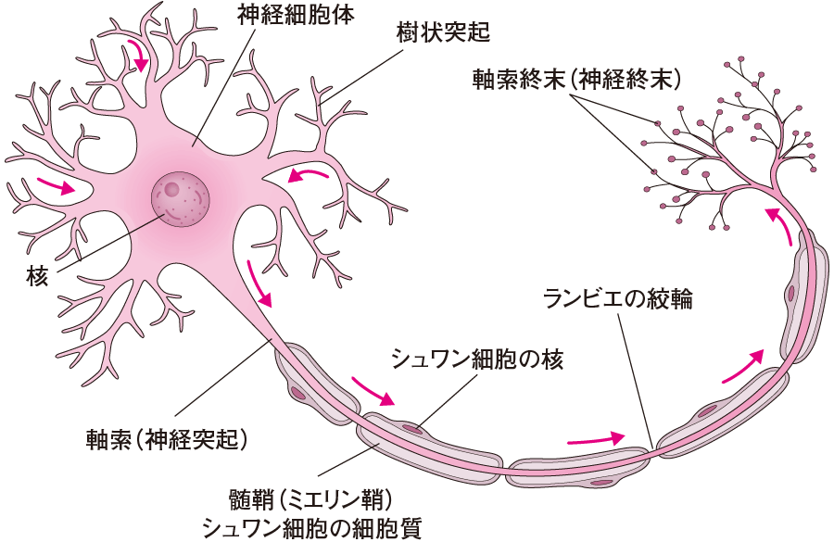
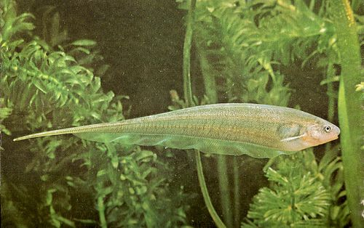
研究の概要
ヒトや動物の脳機能が、どのような
神経メカニズムで実現しているかを
シミュレーションで探る
本研究では
神経シミュレーションにGPUを活用
計算負荷の分散と高速化を図る

Slide 3
神経シミュレーション
大量の神経細胞 軸索で情報伝達
魚類:～1000万個
モルモット:2.4億個
ネコ:7.6億個
ヒト:860億個
脳は神経細胞の集団
感覚細胞
神経細胞
上位神経細胞
刺激
ニューロン
複雑な構造体
多くの計算を要する

Slide 4
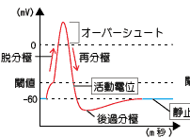
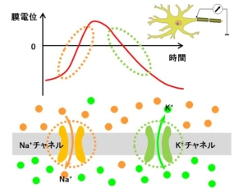
ニューロン
神経細胞の内外にはNa、KやClなどの
化学物質イオンが充満
細胞膜上に存在するイオンチャネルで
その流入を制御
Naイオン、Kイオンのみを通すチャネル
選択性チャネルが異なるタイミングで開閉
活動電位(発火)として軸索に伝播

Slide 5
シナプス
伝搬した活動電位は軸索から次の細胞へ
細胞の発火を
・促進する興奮性シナプス後電位
・抑制する抑制性シナプス後電位
を伝達
・軸索の長さ
・細胞間距離
などによって信号には時間遅れが発生
シナプスの伝達効率は次第に変化し
効率が強化されれば発火しやすくなる
（シナプス可塑性）
(数～数十ms)
複数の細胞から、異なる時間遅れで
興奮抑制入り混じった活動電位が伝搬

Slide 6
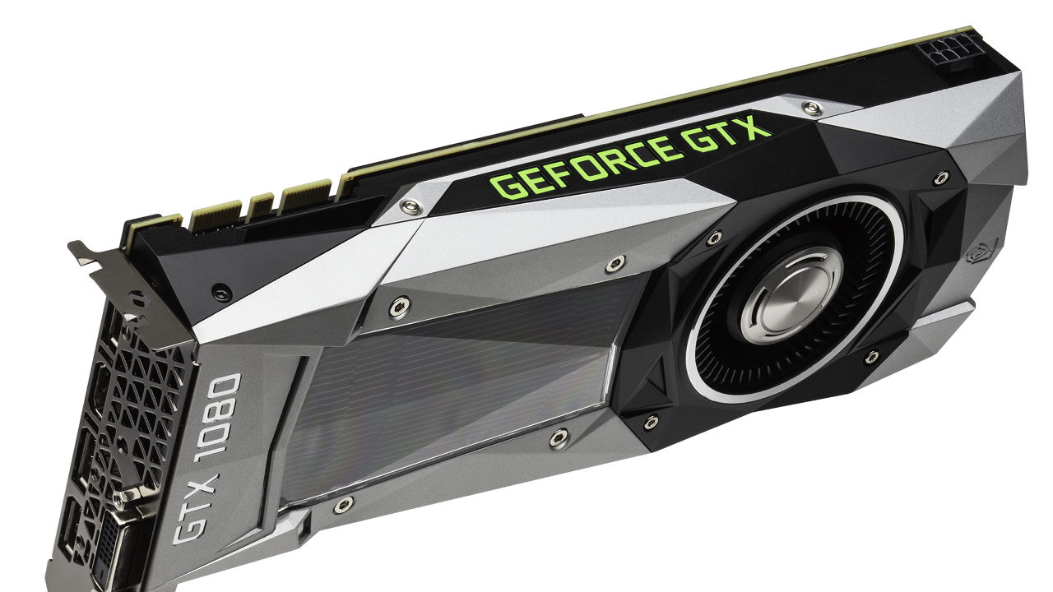

研究目的
・現実に近い複雑な神経シミュレーションは
非現実的な実行時間を要する
(100時間～)
・生物はこの計算を僅か数コンマ秒で完了
認識や行動を行う
GPGPUによって神経シミュレーションを
高速化し、生物の計算速度に近づける

Slide 7
GPUシミュレーション法
（＝画像処理用のPCパーツ）
グラフィックボード(GPU)の高い性能を活用して
科学計算などに応用する(GPGPU)ための総合開発環境
GPU= Graphic processing unit GPGPU= General-purpose computing on graphics processing units
CPU
高性能で少数
複雑な計算が得意
GPU
低性能で多数
大量の簡単な計算が得意

Slide 8
手法
②
主記憶装置からGPUへデータ転送
CPU
メインメモリ
①
計算制御
結果を転送
④
GPU計算
③
GPUメモリ
GPU
GPUコア

Slide 9
手法
計算プロセスの適材適所で
CPUとGPUの性能を引き出す
コード内で
複雑な計算
・時間の変化
・生体周辺の状態変化
・複雑な物理現象
大量の簡単な計算
・各細胞の計算
・細胞間の相互作用
・簡単な物理現象
データ転送
高速計算のCPU
並列計算のGPU

Slide 10
実験方法
出力
C言語とCUDAで
同じ計算処理を行う
プログラムを作成
発火データ
入力
ニューロン
ニューロン数N=2^n(n=8～18)
閾値発火型
ニューロンモデル
イオンチャネル型
ニューロンモデル
Hodgkin-Huxleyモデル
LIFモデル
Izhikevichモデル
2-compartment
モデル

Slide 11
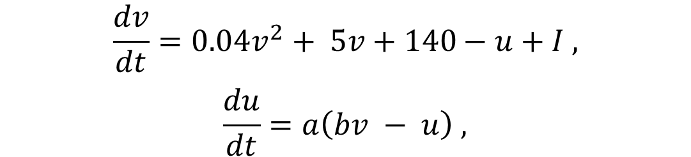

閾値発火型ニューロンモデル
LIFモデル
Izhikevichモデル
If V>Threshold,
V=30mV after that v←0
If V>30 mV,
then v←c, u←u+d
Notes:
「ある閾値を超えたとき、発火と見なす」とするニューロン
単純で計算量も少ないが、イオンチャネルの要素を計算しない
簡易なニューロンモデル
LIF 単純
IZH 単純で計算量も少ないが
a,b,c,dの定数を用いることで
実際の細胞に近い挙動を再現可能

Slide 12
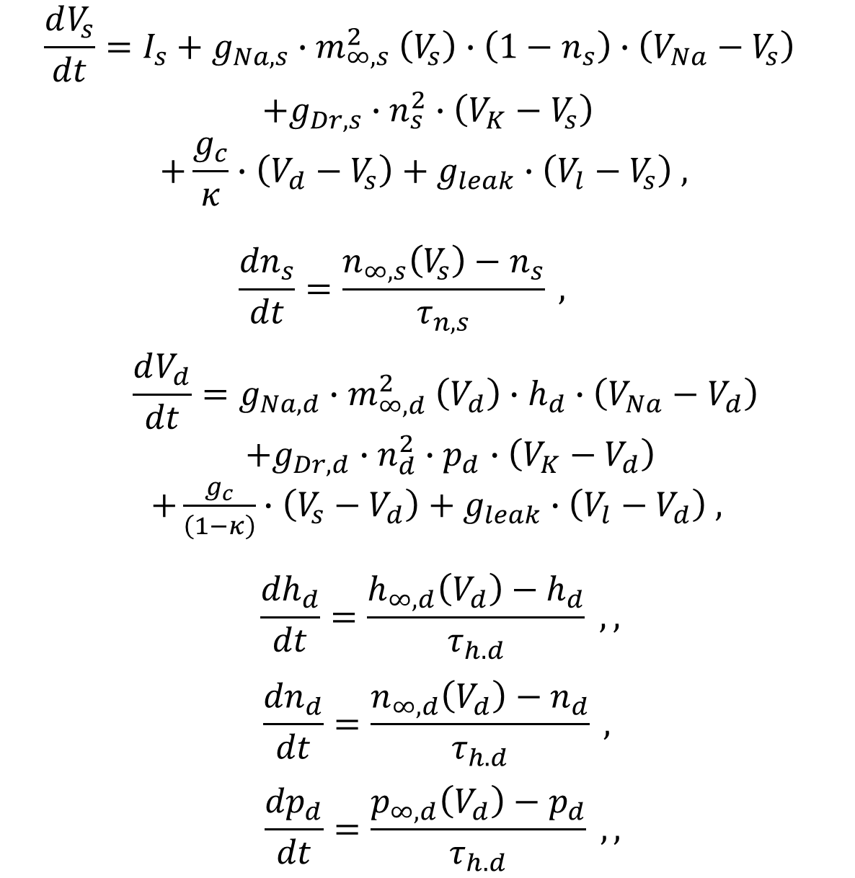
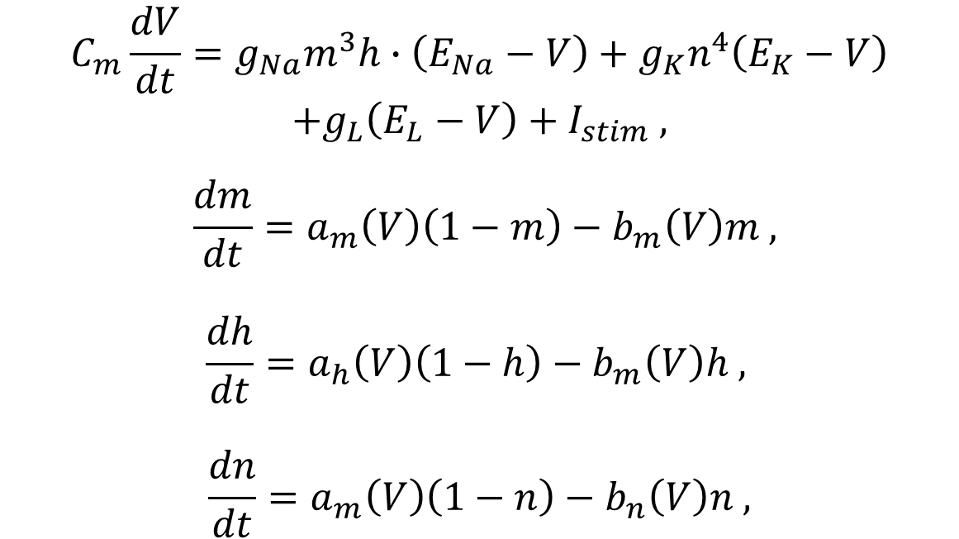
イオンチャネル型ニューロンモデル
Hodgkin-Huxleyモデル
2-compartment
モデル
Notes:
実際の細胞の応答に倣い、イオンチャネルの開閉による膜電位変化を計算
選択性チャネルが異なるタイミングで開閉して活動電位を発生する部分まで
考慮して計算する複雑なニューロンモデル
HH イカの軸索の調査から確立したモデル
C,m,h,nはそれぞれ生理学的な意味を持つ
2com Hodgkin-Huxleyモデルの拡張系
細胞体(Soma)と樹状突起(Dendrite)
がそれぞれ相互作用

Slide 13
計算プロセス
CPU計算(従来)
GPU計算

Slide 14
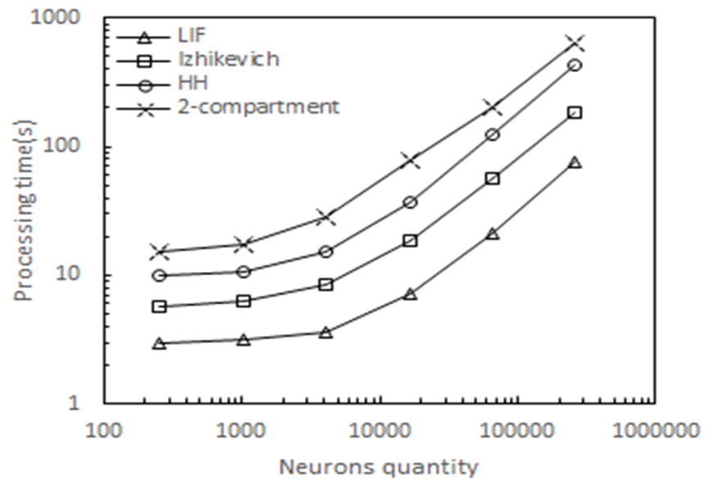
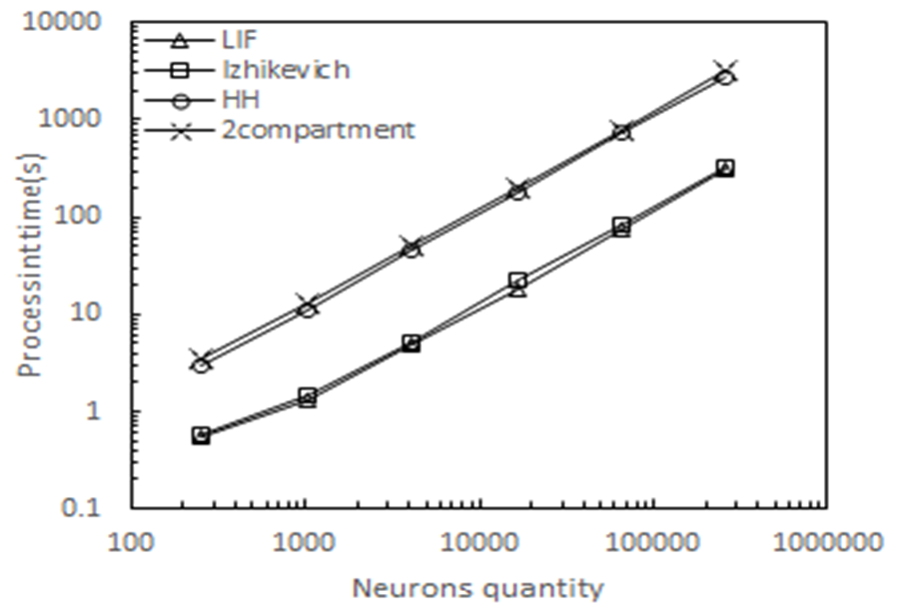
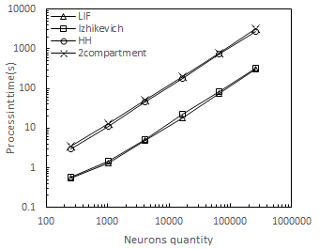
実験結果
4つのニューロンモデルの比較
GPU
CPU
↑変数 多
↑ｲｵﾝﾁｬﾈﾙ型
↓変数 少
↓閾値発火型
Neuron Number
Neuron Number
微分方程式の変数の個数が関与
ニューロンモデル型と強く相関
Notes:
GPU ニューロンモデルの複雑さと強く相関
微分方程式で用いる変数の個数によって
実行時間差が発生
CPU ニューロンモデルの型と強く相関
閾値発火型とイオンチャネル型が持つ
発火時処理の複雑さで実行時間差が発生

Slide 15
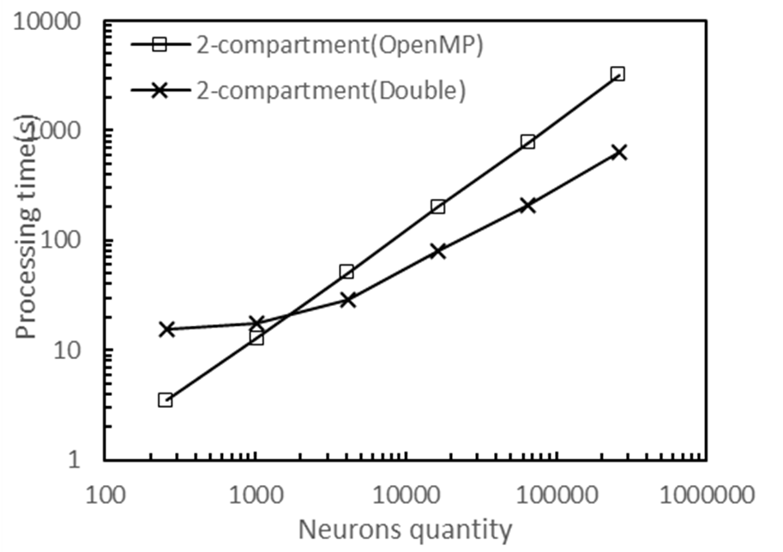
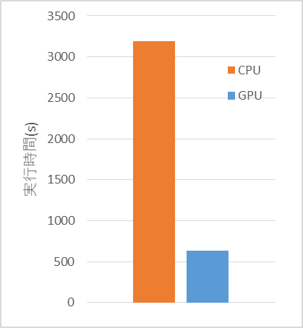
CPUとGPUの計算時間差
2-compartment モデル
ニューロン数が2^18個時の実行時間差
2-compartment(CPU)
2-compartment(GPU)
GPUが有利
Neuron Number
GPUはCPUの約5.0倍高速
ニューロンが少ないときCPUが高速
Notes:
ニューロン数が少数の場合ではCPUが高速であるが、数が増加するに伴い
GPUの方が実行時間は高速となる
(ニューロン数=2^18時点では約5.0倍)

Slide 16
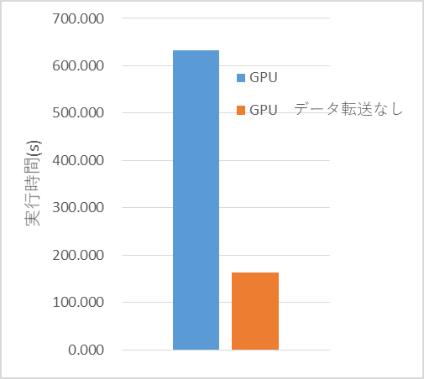
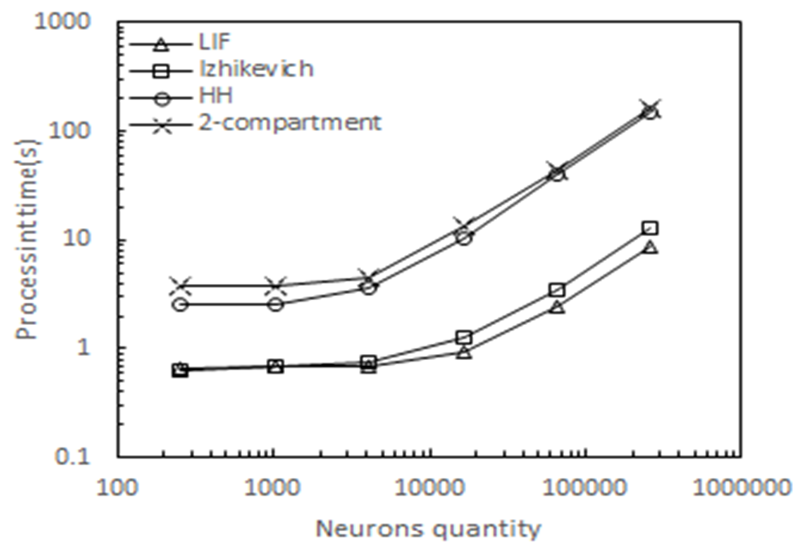
GPU計算におけるデータ転送の効果
データ転送をしない場合の結果
ニューロン数が2^18個時の実行時間差
Neuron Number
データ転送が無いとき約4.2倍高速
約76%がデータ転送による時間ロス
Notes:
データ転送をしない場合、データ転送がある場合と比較し約4.2倍高速化
GPUにおけるプログラム実行時間のうち、約76%がデータ転送に要する時間

Slide 17
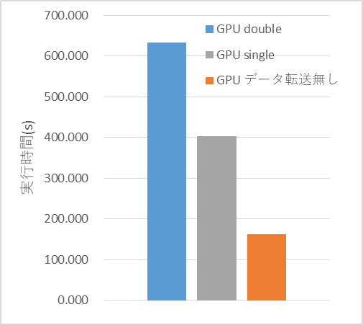
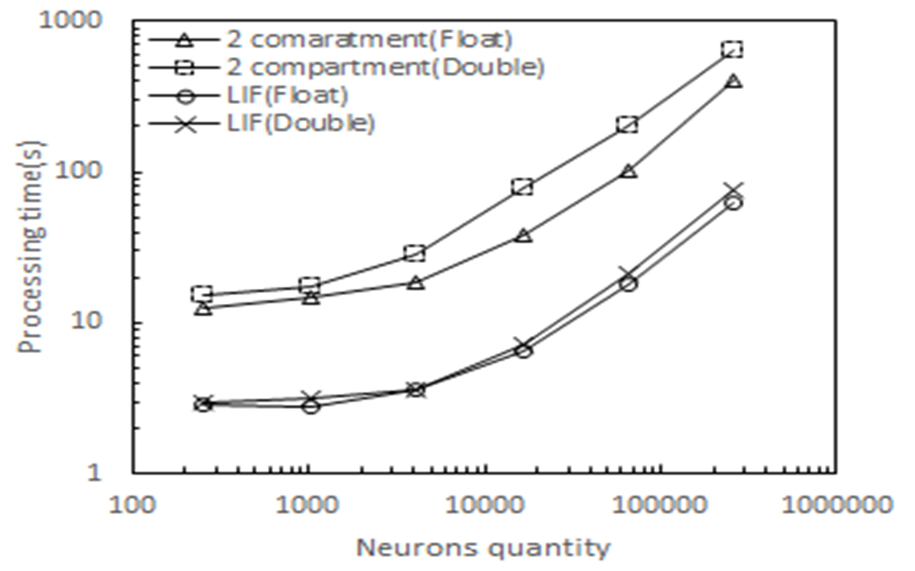
計算桁数を変化させたときの計算時間差
ニューロン数が2^18個時の実行時間差
データ転送桁数を16桁(Double)から
8桁(Single)に変更した場合の比較
Neuron Number
約1.5倍の高速化に成功

Slide 18
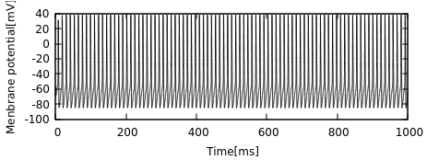
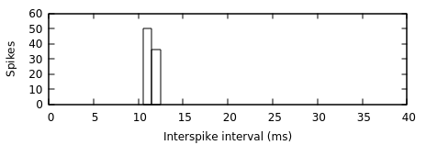
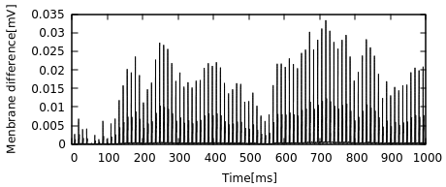
桁数変化による誤差
Hodgkin-huxleyモデルに同じ定常電流を入力し、その応答を比較
Double
膜電位
Single
膜電位
Double
Single
ISI
ISI
数値切り捨てによる影響は
非常に少ない
Notes:
小数点以下8桁(Single)と16桁(Double)の場合で、数値の切り捨てが
誤差として現れないかイオンチャネル型モデルを対象に検証
Hodgkin-huxleyモデルに同じ定常電流を入力し、その応答を比較
時系列ごとの膜電位差$V_{diff}$は0.03mV程度で存在しているが、
-90mVから40mVまで推移する膜電位においては応答に影響しないほどの
微差である

Slide 19
まとめ
・GPUを用いると、ニューロン数が大量となる場合の計算で
従来の手法に比べて5倍から10倍神経シミュレーション計算の
高速化が可能
・ニューロン数が少数のときはCPU、多数時はGPUが高速
・GPU計算では、データ転送による時間ロスが実行時間の
大部分を占めており、この軽減が重要となる
・データ転送桁数をカットすることで、計算精度を保ちつつ
計算時間を高速化することが可能
・電気魚を対象とした神経シミュレーションにGPGPUを
取り入れ、大規模シミュレーションを行う
今後の展望

Slide 21
補足

Slide 22
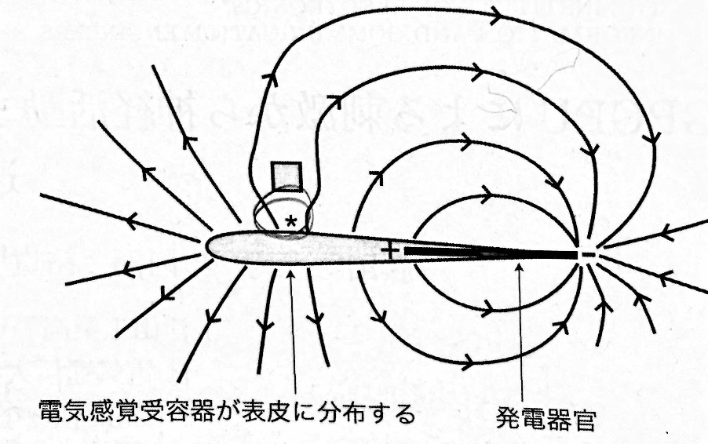
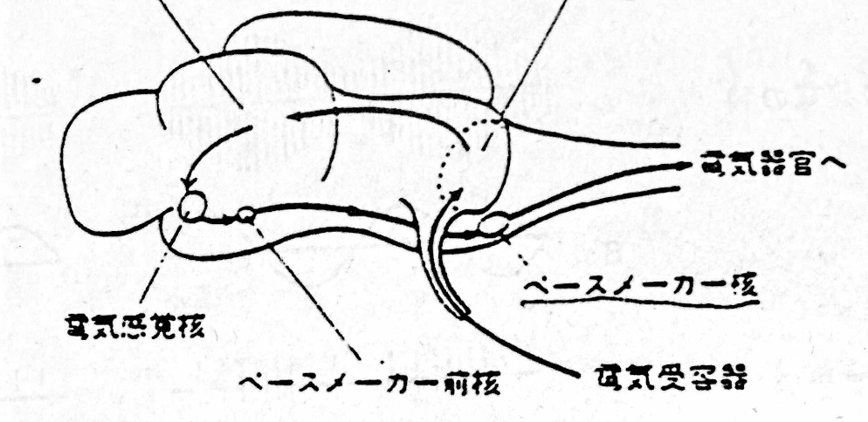
電気魚について
尻尾の発電器官より
交流電場を発生
体表面の電気受容器により受容
②
①
電気感覚
側頭葉
③
半円隆起
④
電気受容器
からの信号
電気感覚核
ペースメーカー前核
発電器官へ

Slide 23
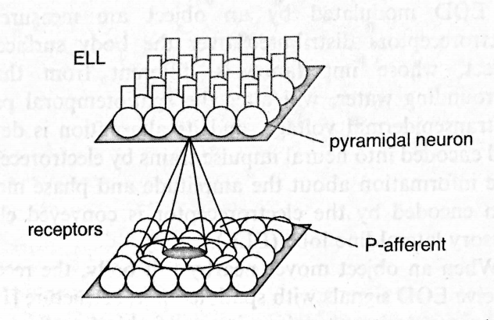
モデルについて
半円隆起
電気感覚側頭葉(ELL)の全体の発火様子を取得
興奮と抑制により制御
出力
電気感覚側頭葉
（ELL）
錯体ニューロン
(下)Soma(上)Dendriteの
二層構造
電気受容器
On-center Off-surround
近い受容器からは興奮入力
遠い受容器からは抑制入力を受ける
入力

Slide 24
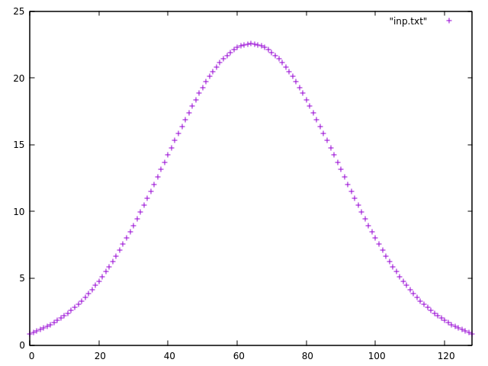
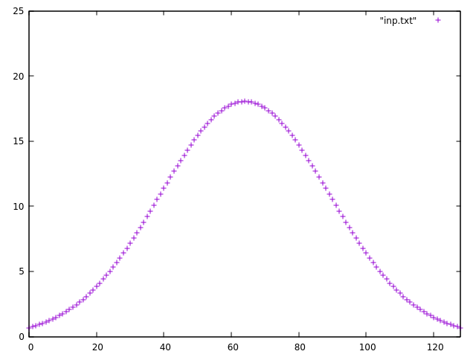
実験内容
作成したモデルに対し、物体の状態が変化することを想定した
振幅が変化するガウス入力を1000ms与える
Dendrite
ELL(N=64)
Soma
ELLは錯体ニューロンモデルの
2-compartment modelを使用
半円隆起
NP-EGP
Receptor（N=128）
受容器は一般的なニューロンモデルのLIF modelを使用
興奮性結合
入力
抑制性結合
0ms
500ms
1000ms

